Slide 1
Bericht zur Gleichstellungsarbeit Nadine Herold 19.02.2025

Slide 2
BbgHG
Gleichstellungskonzept
der HNEE (2023 – 2026)
„Sonstiges“
Beratung, Unterstützung und Mitwirkung
1
Kulturwandel
Berücksichtigung
der Belange von
TIN* Personen
7
Externe und interne Netzwerke
Beratung bei SDBG
2
Verbesserung der Strukturen, Controlling und Monitoring
ausgewogene Besetzung aller Gremien
8
3
ausgewogene Besetzung von Spitzenpositionen
Förderung einer gendersensiblen Lehre
9
4
Erhöhung der Anzahl an Professorinnen
Sichtbarmachung
von gendersensibler Forschung
10
5
Förderung von Wissenschaftlerinnen in Qualifikationsphasen
Vereinbarkeit von Karriere und Familie
11
6
gezielte Personalentwicklung von Frauen in der Verwaltung
bessere Sichtbarkeit
12

Slide 3
1
Kulturwandel
Grundordnung
„Geschlechtergerechtigkeit ist ein unverzichtbares Merkmal nachhaltiger Entwicklung, zu der alle Ebenen der Hochschule beitragen.“
Berufungsordnung
„Ziel, unbewusster Befangenheit (unconscious bias) in der Wissenschaft mit geeigneten Maßnahmen entgegenzuwirken“

Slide 4
2
Verbesserung der Strukturen, Controlling und Monitoring
Grundordnung
„Die Stelle der zentralen Gleichstellungsbeauftragten kann auch dann ausgeschrieben werden, wenn sie nicht hauptberuflich wahrgenommen wird. Die Ausschreibung dient dazu, den Nachhaltigkeitsbezug der Gleichstellungsarbeit und deren Professionalisierung zu stärken.“
„In den Departments sollen durch deren Mitglieder und Angehörige für die Dauer von zwei Jahren dezentrale Gleichstellungsbeauftragte und jeweils eine Stellvertreterin gewählt werden.
„Auch Studentinnen sind wählbar.“

Slide 5
2
Verbesserung der Strukturen, Controlling und Monitoring
Sonstiges
Gründung einer gemeinsamen Kommission für Gleichstellung
von Präsidium und Senat

Slide 6
Dezentrale Gleichstellungsarbeit
Zentrale Gleichstellungsarbeit und interne Netzwerke
Externe Netzwerke
Frauennetzwerk Barnim
Paritätische Vertretung aller Mitgliedergruppen
Dual Career- Netzwerk Brandenburg
Kommission für Gleichstellung
Netzwerk für Vielfalt und Chancengleich-heit
LaKoG Brandenburg
Fam.frdl. HS
Verwaltung
GBA
RADAR, FSR
dez. GBA
Präsidium
Wissenschafts-management
SV
SV
Personalräte
Bukof
Senat
Stellv.
Stellv.
dez. GBA
Schools
Stellv.
SV
SV
Gremien, Kommissionen
Kommission Professio-nalisierung
dez. GBA
Departments
Berufungs-management
HAW-Kommission
SV
SV

Slide 7
4
Erhöhung der Anzahl an Professorinnen
HNEE
05/2021: 25,9%
03/2023: 27,7%
02/2025: 30,0%
12/2026: 34,3%
2023
Deutschland: 28,8% Brandenburg: 33,7%
FHs: 27,2%
(Quelle: Statista, 17.02.2025)
seit 2021:
22 Berufungsverfahren
1 Widerspruch
1 Zusatz zum Protokoll
+ Struktur durch das BM
+ (erfolgreiche) aktive Rekrutierung
+ Berücksichtigung „relative to opportunity“
+ Profilpapier
+ Anti-Bias-Maßnahme
+ Frage zu Geschlechterperspektiven in
der Lehre, Lehrkonzept
+ HRK-Selbstverpflichtung „"Auf dem Weg
zu mehr Geschlechtergerechtigkeit bei
Berufungen"

Slide 8
5
Förderung von Wissenschaftlerinnen in Qualifikationsphasen
Professorinnen-programm III
(2021-2026;
ca. 750.000 €)
Promotionsstellen (4 Doktorandinnen)
Promotionsstipendien (3 Doktorandinnen)
Sachmittel (9 Doktorandinnen und PostDocs)
Weiterbildungen

Slide 9
Dies und Das
Projektwerkstatt „Gender und Klimagerechtigkeit“
Lehrveranstaltungen
Forschungsprojekte
Abschlussarbeiten
Anerkennung Namens- und/oder Geschlechtsänderung bei Studierenden
Stipendienvergabe
AG Evaluation
paritätische Besetzung von Leitungspositionen
diverse Veranstaltungen und Angebote
Lakog (BbgHG, Qualitätsstandards, Checkliste für BV,…)
…

Slide 10
Ausblick
Ausschreibung der zentralen GBA
Antragstellung im Professorinnenprogramm 2030 (eingereicht am 17.02.2025)

Slide 11
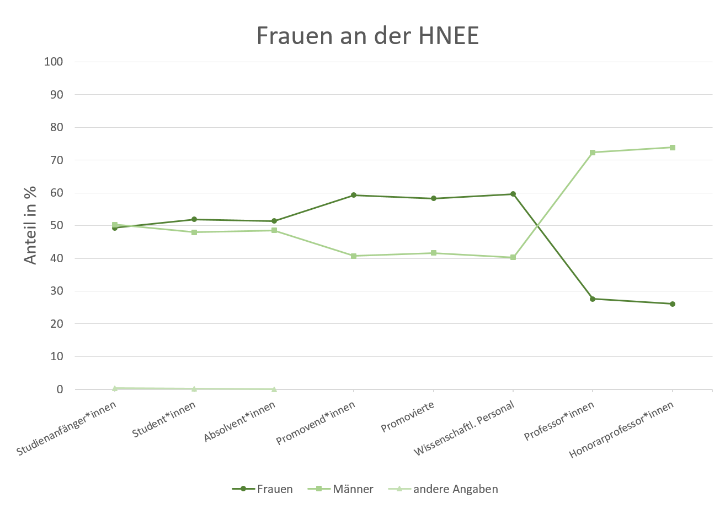
Professorinnenprogramm 2030
Leaky Pipeline

Slide 12
Professorinnenprogramm 2030
Steigerung des Anteils von Frauen an Professuren, in wissenschaftlichen Spitzenfunktionen und auf Leitungsebenen
Förderung der Karriere- und Personalentwicklung für (Nachwuchs-) Wissenschaftlerinnen auf dem Weg zur Professur, Erhöhung der Planbarkeit wissenschaftlicher Karrierewege
Ziele
Nachhaltige Verbesserung der Repräsentanz von Frauen auf allen Qualifikationsstufen
Förderung eines Kulturwandels hin zu einer gleichstellungsfördernden und geschlechtergerechten Hochschulkultur

Slide 13
Professorinnenprogramm 2030
2-stufige Antragstellung:
1. Stufe: Gleichstellungskonzept (eingereicht 2023)
2. Stufe: am 17.02.2025 eingereicht
3 Vorhaben; insgesamt ca. 900.000 €
Laufzeit bis 08/2029 bzw. 10/2029

Slide 14
Professorinnenprogramm 2030
Steigerung des Anteils von Frauen an Professuren, in wissenschaftlichen Spitzenfunktionen und auf Leitungsebenen
Förderung der Karriere- und Personalentwicklung für (Nachwuchs-) Wissenschaftlerinnen auf dem Weg zur Professur, Erhöhung der Planbarkeit wissenschaftlicher Karrierewege
Ziele
Nachhaltige Verbesserung der Repräsentanz von Frauen auf allen Qualifikationsstufen
Förderung eines Kulturwandels hin zu einer gleichstellungsfördernden und geschlechtergerechten Hochschulkultur

Slide 15
Maßnahme 1:
Aktive Rekrutierung von Wissenschaftlerinnen im Rahmen von Berufungsverfahren und Leitungspositionen
Professorinnenprogramm 2030
Steigerung des Anteils von Frauen an Professuren, in wissenschaftlichen Spitzenfunktionen und auf Leitungsebenen
Budget: 90.000 € (TV-L E11, 25%, 4 Jahre)
Ziel: Unterstützung des Berufungsmanagements und der BeKo-Vorsitzenden bei der aktiven Rekrutierung von Frauen durch Personal- mittel
Nächste Schritte: Ausschreibung und Besetzung einer (anteiligen) Stelle
Förderung der Karriere- und Personalentwicklung für (Nachwuchs-) Wissenschaftlerinnen auf dem Weg zur Professur, Erhöhung der Planbarkeit wissenschaftlicher Karrierewege
Ziele
Verbesserung der Repräsentanz von Frauen auf allen Qualifikationsstufen
Förderung eines Kulturwandels hin zu einer gleichstellungsfördernden und geschlechtergerechten Hochschulkultur

Slide 16
Maßnahme 2:
Fonds zur individuellen Unterstützung und Förderung von neuberufenen Professorinnen
Professorinnenprogramm 2030
Steigerung des Anteils von Frauen an Professuren, in wissenschaftlichen Spitzenfunktionen und auf Leitungsebenen
Budget: 100.000 €
Ziel: Profilschärfung und Entwicklung von Forschungsaktivitäten durch gezielte Unterstützung; z.B. Personalmittel für Forschungsanträge oder Aufbauarbeiten, Reisekosten für Konferenzteilnahmen
Nächste Schritte: Erstellen eines Regelwerks und Procederes zur Beantragung und Ausschüttung der Mittel
Förderung der Karriere- und Personalentwicklung für (Nachwuchs-) Wissenschaftlerinnen auf dem Weg zur Professur, Erhöhung der Planbarkeit wissenschaftlicher Karrierewege
Ziele
Verbesserung der Repräsentanz von Frauen auf allen Qualifikationsstufen
Förderung eines Kulturwandels hin zu einer gleichstellungsfördernden und geschlechtergerechten Hochschulkultur

Slide 17
Maßnahme 3:
Drittmittelfinanzierte Forschungsprofessur für eine neuberufene Professorin
Professorinnenprogramm 2030
Steigerung des Anteils von Frauen an Professuren, in wissenschaftlichen Spitzenfunktionen und auf Leitungsebenen
Budget: 180.000 € (TV-L E13/3, 50%, 4 Jahre)
Ziele: Förderung des Aufbaus eines Forschungsprofils
Qualifizierung einer akademischen Mitarbeiterin zur Vorbereitung auf eine mögliche FH-Professur.
Nächste Schritte: Bekanntmachung der Förderung und des Konzepts, Veröffentlichung eines Zeitplans und Auswahlprocederes
Förderung der Karriere- und Personalentwicklung für (Nachwuchs-) Wissenschaftlerinnen auf dem Weg zur Professur, Erhöhung der Planbarkeit wissenschaftlicher Karrierewege
Ziele
Verbesserung der Repräsentanz von Frauen auf allen Qualifikationsstufen
Förderung eines Kulturwandels hin zu einer gleichstellungsfördernden und geschlechtergerechten Hochschulkultur

Slide 18
Maßnahme 4:
Fonds zur individuellen Förderung von Wissenschaftlerinnen in frühen Karrierephasen
Professorinnenprogramm 2030
Steigerung des Anteils von Frauen an Professuren, in wissenschaftlichen Spitzenfunktionen und auf Leitungsebenen
Budget: jährlich 30.800 € bzw. 154.000 € insgesamt
Ziel: Förderung wissenschaftlicher Karrierewege und Erlangung der Berufungsfähigkeit von Promovendinnen und Postdocs; insbesondere Mittel für Konferenz- teilnahmen und Kurzzeitmobilität
Nächste Schritte: Erstellen eines Regelwerks und Procederes zur Beantragung und Ausschüttung der Mittel
Förderung der Karriere- und Personalentwicklung für (Nachwuchs-) Wissenschaftlerinnen auf dem Weg zur Professur, Erhöhung der Planbarkeit wissenschaftlicher Karrierewege
Ziele
Verbesserung der Repräsentanz von Frauen auf allen Qualifikationsstufen
Förderung eines Kulturwandels hin zu einer gleichstellungsfördernden und geschlechtergerechten Hochschulkultur

Slide 19
Maßnahme 5:
Coachingprogramm für wissenschaftliche Mitarbeiterinnen in der PostDoc-Phase
Professorinnenprogramm 2030
Steigerung des Anteils von Frauen an Professuren, in wissenschaftlichen Spitzenfunktionen und auf Leitungsebenen
Budget: jährlich 5.400 € bzw. 27.000 € insgesamt
Ziel: individuelle Förderung und gezielte Vorbereitung von PostDocs hinsichtlich ihrer wissenschaftlichen Karriereoptionen, insbesondere Berufungsfähigkeit, durch externe Coaches
Nächste Schritte: gezielte Ansprache der potentiellen Kandidatinnen, Ansprache möglicher Coaches (z.B. über das Coachingnetz Wissenschaft)
Förderung der Karriere- und Personalentwicklung für (Nachwuchs-) Wissenschaftlerinnen auf dem Weg zur Professur, Erhöhung der Planbarkeit wissenschaftlicher Karrierewege
Ziele
Verbesserung der Repräsentanz von Frauen auf allen Qualifikationsstufen
Förderung eines Kulturwandels hin zu einer gleichstellungsfördernden und geschlechtergerechten Hochschulkultur

Slide 20
Maßnahme 6:
Gastprofessur „Gender und Nachhaltigkeit“
Professorinnenprogramm 2030
Steigerung des Anteils von Frauen an Professuren, in wissenschaftlichen Spitzenfunktionen und auf Leitungsebenen
Budget: 128.400 € (W2, 12 Monate; Sachmittel)
Ziele: Möglichkeit der Internationalisierung und Gastwissenschaftlerinnentätigkeit
Ergänzung unseres Lehrangebots und Aufbau neuer Forschungskooperationen
Nächste Schritte: Erstellen eines Regelwerks und Procederes zur Besetzung; Ansprache potentieller Kandidatinnen
Förderung der Karriere- und Personalentwicklung für (Nachwuchs-) Wissenschaftlerinnen auf dem Weg zur Professur, Erhöhung der Planbarkeit wissenschaftlicher Karrierewege
Ziele
Verbesserung der Repräsentanz von Frauen auf allen Qualifikationsstufen
Förderung eines Kulturwandels hin zu einer gleichstellungsfördernden und geschlechtergerechten Hochschulkultur

Slide 21
Maßnahme 7:
Weiterbildungen im Bereich geschlechter-inklusiver Lehre und Forschung
Professorinnenprogramm 2030
Steigerung des Anteils von Frauen an Professuren, in wissenschaftlichen Spitzenfunktionen und auf Leitungsebenen
Budget: jährlich 3.000 €, bzw. insgesamt 15.000 €
Ziel: Sensibilisierung und Weiterbildung von Lehrenden und Forschenden hinsichtlich geschlechterinklusiver Lehre und Forschung
Nächste Schritte: Angebot regelmäßiger Inhouse- Weiterbildungen ab 2025
Förderung der Karriere- und Personalentwicklung für (Nachwuchs-) Wissenschaftlerinnen auf dem Weg zur Professur, Erhöhung der Planbarkeit wissenschaftlicher Karrierewege
Ziele
Verbesserung der Repräsentanz von Frauen auf allen Qualifikationsstufen
Förderung eines Kulturwandels hin zu einer gleichstellungsfördernden und geschlechtergerechten Hochschulkultur

Slide 22
Maßnahme 8:
Aufbau eines genderdatenbasierten Monitorings und Controllings
Professorinnenprogramm 2030
Steigerung des Anteils von Frauen an Professuren, in wissenschaftlichen Spitzenfunktionen und auf Leitungsebenen
Budget: 125.000 € (TV-L E 11-13, 50%, 3 Jahre)
Ziel: Aufbau eines genderdatenbasiertes Controllings und Monitorings zur Überprüfung von gleichstellungsrelevanten Zielen und der Wirksamkeit von Maßnahmen
Nächste Schritte: Interne Absprache zur Verortung
Förderung der Karriere- und Personalentwicklung für (Nachwuchs-) Wissenschaftlerinnen auf dem Weg zur Professur, Erhöhung der Planbarkeit wissenschaftlicher Karrierewege
Ziele
Verbesserung der Repräsentanz von Frauen auf allen Qualifikationsstufen
Förderung eines Kulturwandels hin zu einer gleichstellungsfördernden und geschlechtergerechten Hochschulkultur
Notes:
Hochschulvertrag – allgemeiner Teil:
„besondere Verantwortung bei der Ausgestaltung der Rahmenbedingungen für die wissenschaftliche Qualifizierung und Karriereentwicklung wahr.“ (III.6), mit Verweis auf den Dialogprozesses „Gute Arbeit in der Wissenschaft“
III.7 Diversität und Chancengleichheit: konsequente Anwendung von Gender
Mainstreaming, gleichberechtigte Zugänge und Entwicklungsmöglichkeiten sowie die Vereinbarkeit von Studium, Beruf, Sorge- und Pflegeaufgaben. Hierzu gehört auch die permanente Sensibilisierung von Berufungskommissionen für genderbezogene Verzerrungseffekte und geschlechtergerechte Leistungsbeurteilung“

Slide 23
Maßnahme 9:
Koordination der Vorhaben
Professorinnenprogramm 2030
Steigerung des Anteils von Frauen an Professuren, in wissenschaftlichen Spitzenfunktionen und auf Leitungsebenen
Budget: 150.000 € (TV-L E13, 50%, ca. 3 Jahre)
Ziel: Koordination
Förderung der Karriere- und Personalentwicklung für (Nachwuchs-) Wissenschaftlerinnen auf dem Weg zur Professur, Erhöhung der Planbarkeit wissenschaftlicher Karrierewege
Ziele
Verbesserung der Repräsentanz von Frauen auf allen Qualifikationsstufen
Förderung eines Kulturwandels hin zu einer gleichstellungsfördernden und geschlechtergerechten Hochschulkultur

Slide 24
Professorinnenprogramm 2030
Gleichstellungs-
konzept
Hochschul-vertrag
Hochschul-entwicklungsplan
Steigerung des Anteils von Frauen an Professuren, in wissenschaftlichen Spitzenfunktionen und auf Leitungsebenen
III.7
Geschlechter- und Familiengerechtigkeit
Ziel 3 + 4
4.2
Förderung des wissenschaftlichen Nachwuchses und der Karrierewege in der anwendungs-bezogenen Hochschule
Förderung der Karriere- und Personalentwicklung für (Nachwuchs-) Wissenschaftlerinnen auf dem Weg zur Professur, Erhöhung der Planbarkeit wissenschaftlicher Karrierewege
III.6
Verantwortung für […] wissenschaftliche Qualifizierung und Karriereentwicklung
Ziel 5
Ziele
Nachhaltige Verbesserung der Repräsentanz von Frauen auf allen Qualifikationsstufen
Ziel 4 + 5
Förderung eines Kulturwandels hin zu einer gleichstellungsfördernden und geschlechtergerechten Hochschulkultur
III.6
Wertschätzende und diskriminierungsfreie Arbeitskultur
Ziel 1 (10, 11, 12)
Notes:
Hochschulvertrag – allgemeiner Teil:
„besondere Verantwortung bei der Ausgestaltung der Rahmenbedingungen für die wissenschaftliche Qualifizierung und Karriereentwicklung wahr.“ (III.6), mit Verweis auf den Dialogprozesses „Gute Arbeit in der Wissenschaft“
III.7 Diversität und Chancengleichheit: konsequente Anwendung von Gender
Mainstreaming, gleichberechtigte Zugänge und Entwicklungsmöglichkeiten sowie die Vereinbarkeit von Studium, Beruf, Sorge- und Pflegeaufgaben. Hierzu gehört auch die permanente Sensibilisierung von Berufungskommissionen für genderbezogene Verzerrungseffekte und geschlechtergerechte Leistungsbeurteilung“

Slide 25
Vielen Dank an alle, die in den letzten 4 Jahren die Gleichstellungsarbeit unterstützt haben!

